Slide 1
第五章：守恒量与对称性
角动量守恒 → 径向方程
两体问题 → 单体问题
球方势阱
三维谐振子
氢原子

Slide 2
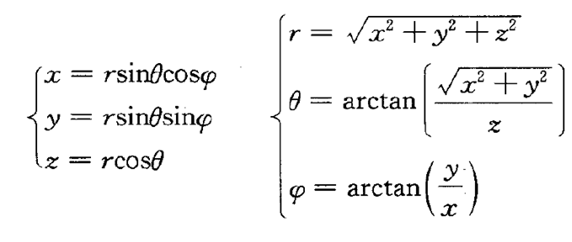

中心力场问题的一般表述
中心力场：力作用线过某点，场（势能）关于某一点对称
$$\hat{H}=\frac{\hat{p}}{2m}+V(r)$$
关于原点对称：
球坐标系 ($r,θ,φ$)

Slide 3
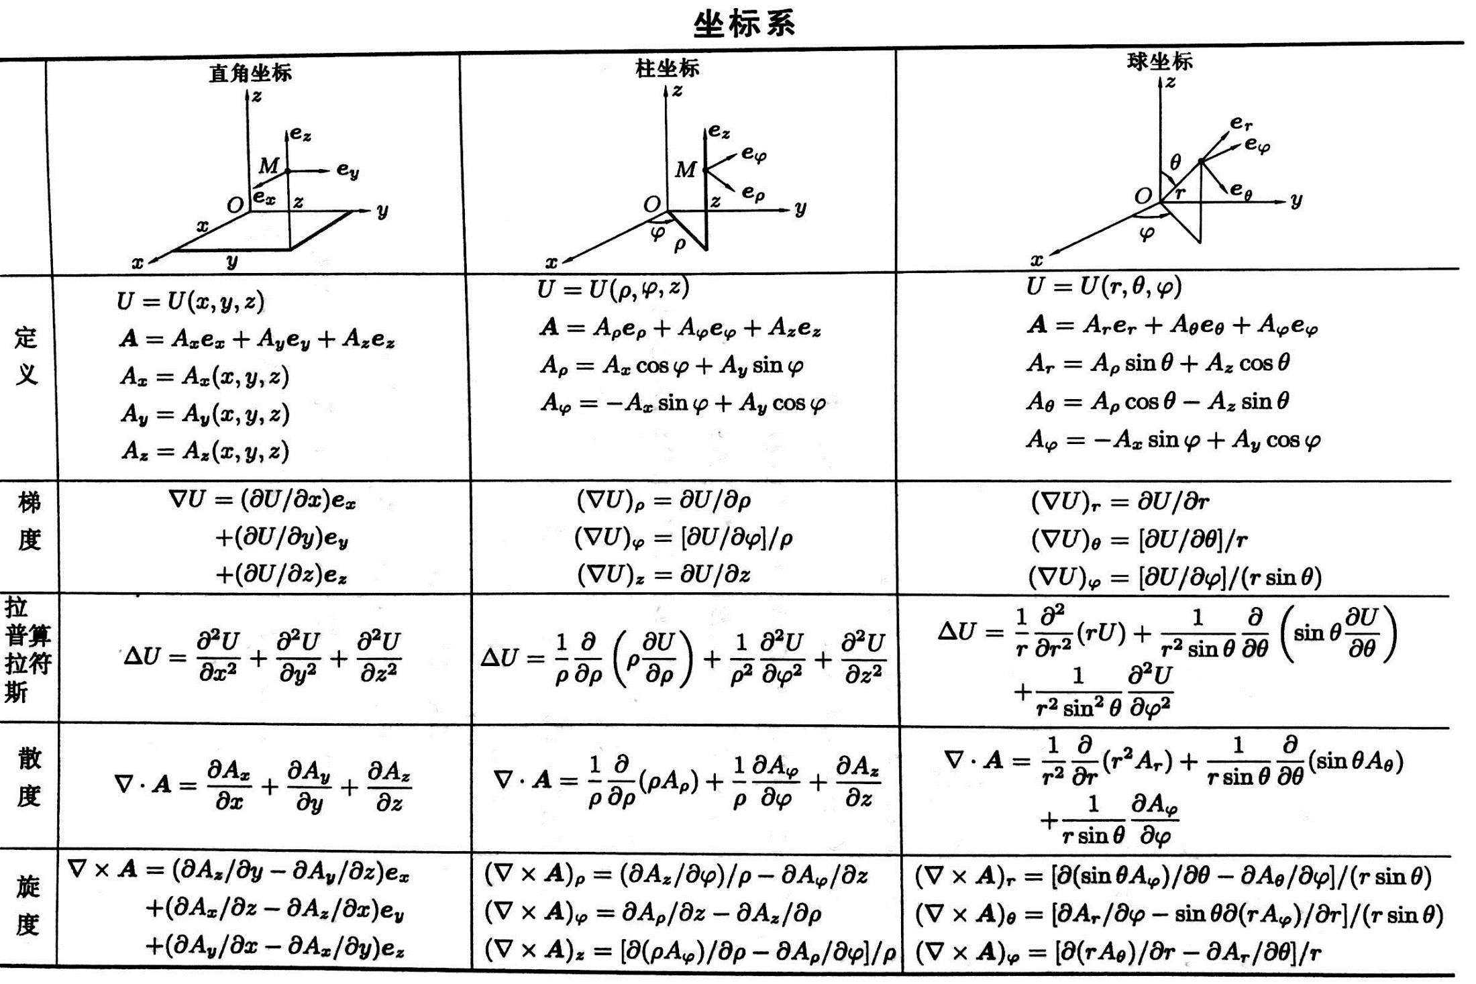

Slide 4
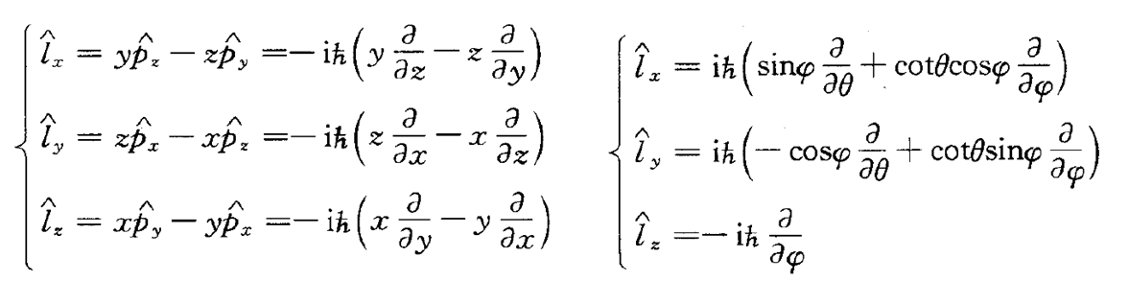

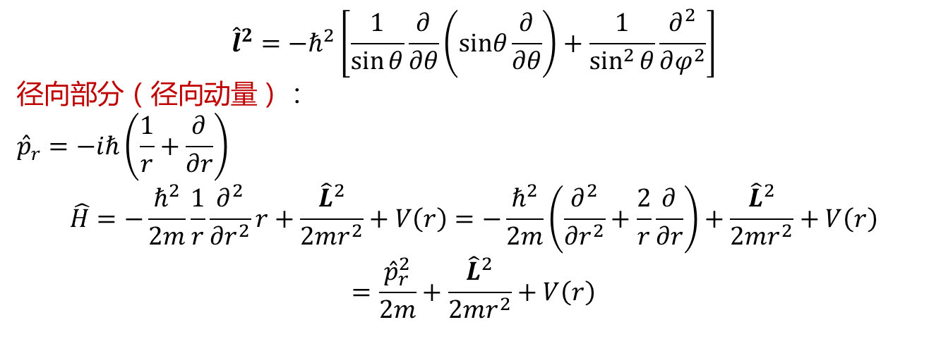
$$\frac{{\hat{p}}^{2}}{2m}=−\frac{ℏ^{2}}{2m}Δ=−\frac{ℏ^{2}}{2m}\left[\frac{1}{r}\frac{∂^{2}}{∂r^{2}}r+\frac{1}{r^{2}\sin{θ}}\frac{∂}{∂θ}\left(sinθ{\frac{∂}{∂θ}}\right)+\frac{1}{r^{2}\sin^{2}{θ}}\frac{∂^{2}}{∂φ^{2}}\right]$$
角度部分（角动量）：
$${\hat{l}}^{2}=−ℏ^{2}\left[\frac{1}{\sin{θ}}\frac{∂}{∂θ}\left(sinθ{\frac{∂}{∂θ}}\right)+\frac{1}{\sin^{2}{θ}}\frac{∂^{2}}{∂φ^{2}}\right]$$
径向部分（径向动量）：
$${\hat{p}}_{r}=−iℏ\left(\frac{1}{r}+\frac{∂}{∂r}\right)$$
$$\hat{H}=−\frac{ℏ^{2}}{2m}\frac{1}{r}\frac{∂^{2}}{∂r^{2}}r+\frac{{\hat{L}}^{2}}{2mr^{2}}+V\left(r\right)=−\frac{ℏ^{2}}{2m}\left(\frac{∂^{2}}{∂r^{2}}+\frac{2}{r}\frac{∂}{∂r}\right)+\frac{{\hat{L}}^{2}}{2mr^{2}}+V\left(r\right)$$
$$=\frac{{\hat{p}}_{r}^{2}}{2m}+\frac{{\hat{L}}^{2}}{2mr^{2}}+V\left(r\right)$$

Slide 5
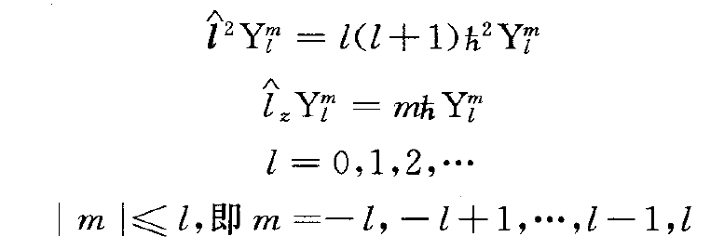


空间旋转不变 → 角动量守恒$\left[\hat{l},\hat{H}\right]=0$
守恒量完全集 $\left\{\hat{H}, {\hat{l}}^{2},{\hat{l}}_{z}\right\}$. 所以${\hat{l}}^{2}$和${\hat{l}}_{z}$的共同本征态$Y_{l}^{m}\left(θ,φ\right)$
也是$\hat{H}$的本征态，但缺少径向自由度。于是三维问题的本征问题，可以通过分离变量求解：将本征函数分解为径向部分和角度部分
$$\hat{H}ψ\left(r,θ,φ\right)=Eψ\left(r,θ,φ\right)$$
$$ψ\left(r,θ,φ\right)=R\left(r\right)Y_{l}^{m}\left(θ,φ\right)$$

Slide 6

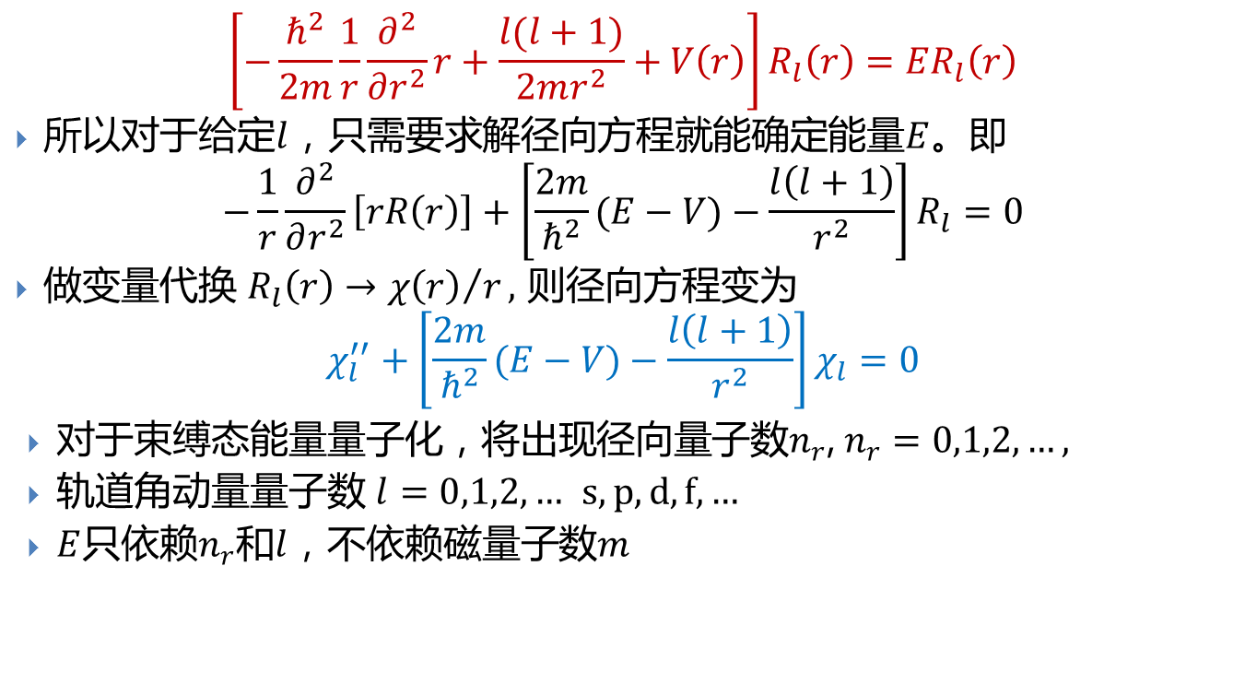
同除以$Y_{l}^{m}\left(θ,φ\right)$，可得径向方程
$$\left[−\frac{ℏ^{2}}{2m}\frac{1}{r}\frac{∂^{2}}{∂r^{2}}r+\frac{l(l+1)}{2mr^{2}}+V\left(r\right)\right]R_{l}\left(r\right)=ER_{l}\left(r\right)$$
所以对于给定$l$，只需要求解径向方程就能确定能量$E$。即
$$−\frac{1}{r}\frac{∂^{2}}{∂r^{2}}\left[rR\left(r\right)\right]+\left[\frac{2m}{ℏ^{2}}(E−V)−\frac{l\left(l+1\right)}{r^{2}}\right]R_{l}=0$$
做变量代换 $R_{l}\left(r\right)→{χ\left(r\right)}/r,$ 则径向方程变为
$$χ_{l}^{′′}+\left[\frac{2m}{ℏ^{2}}(E−V)−\frac{l\left(l+1\right)}{r^{2}}\right]χ_{l}=0$$
对于束缚态能量量子化，将出现径向量子数$n_{r}$, $n_{r}=0,1,2,…,$
轨道角动量量子数 $l=0,1,2,…$ $s, p, d, f,…$
$E$只依赖$n_{r}$和$l$，不依赖磁量子数$m$

Slide 7

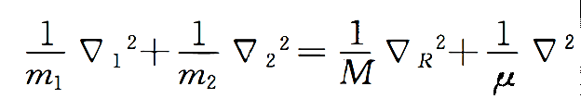
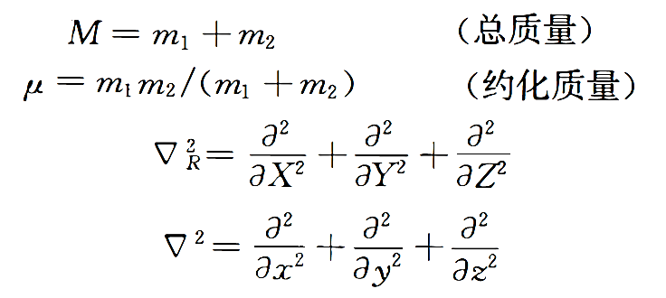

两体问题化为单体问题
中心力场往往是两体问题。比如两个质量分别为$m_{1}$和$m_{2}$的粒子，坐标为$r_{1}$和$r_{2}$。
如果相互作用$V(|r_{1}−r_{2}|)$只依赖二者之间的距离，是否可以化成中心力场问题？
这个二粒子的能量本征方程为
引进质心坐标$R$及相对坐标$r$为
由此可得

Slide 8
